Slide 1
Đại Số Ma Trận
CÁC PHÉP TOÁN MA TRẬN

Slide 2

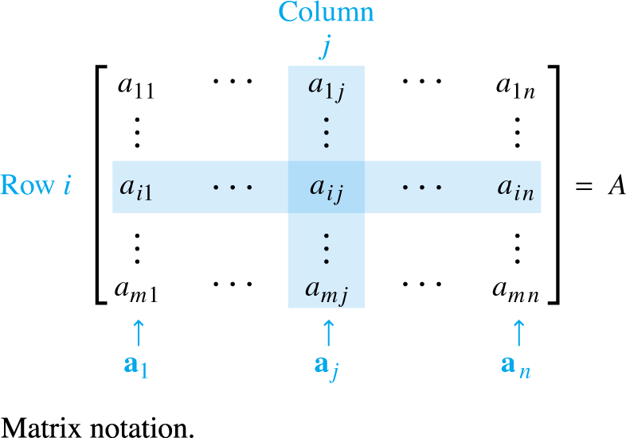
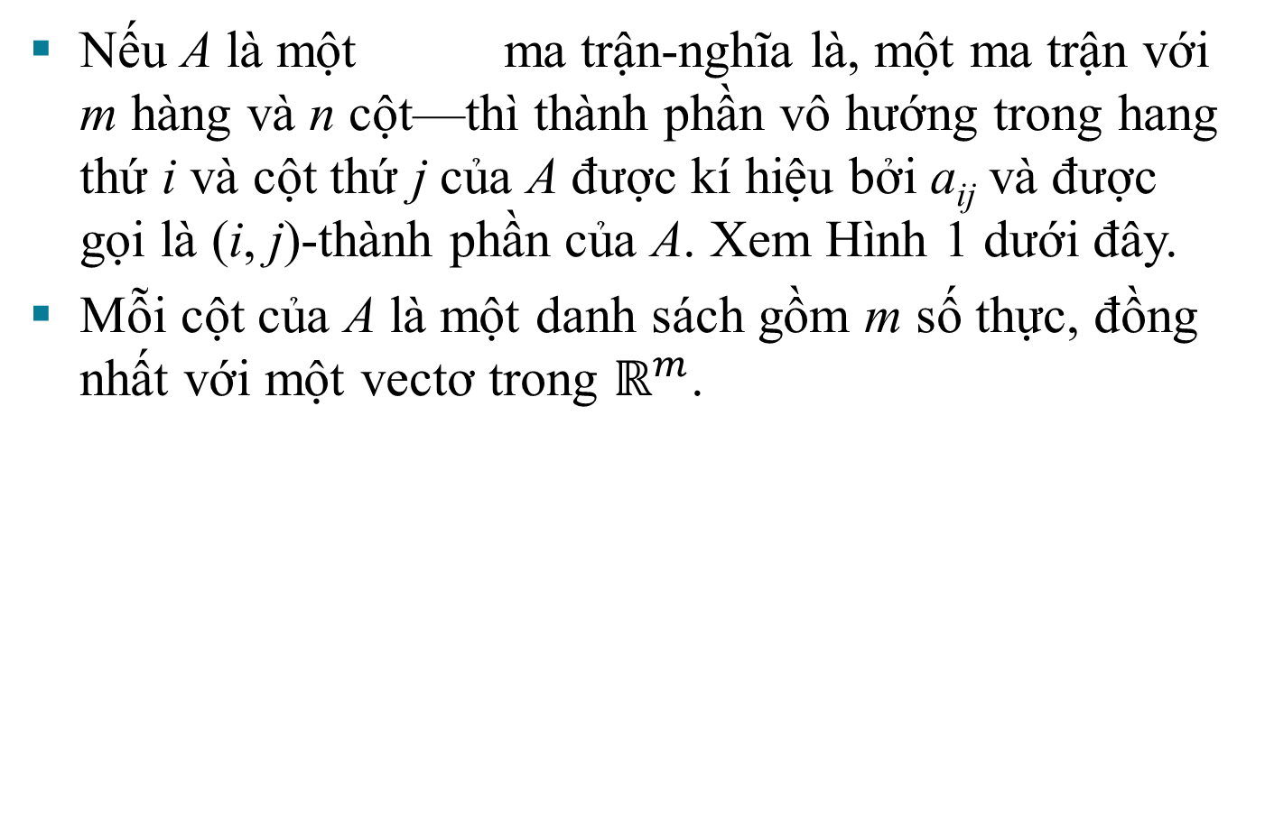
CÁC PHÉP TOÁN MA TRẬN
Nếu A là một ma trận-nghĩa là, một ma trận với m hàng và n cột—thì thành phần vô hướng trong hang thứ i và cột thứ j của A được kí hiệu bởi a_{ij} và được gọi là (i, j)-thành phần của A. Xem Hình 1 dưới đây.
Mỗi cột của A là một danh sách gồm m số thực, đồng nhất với một vectơ trong $ℝ^{m}$.

Slide 3
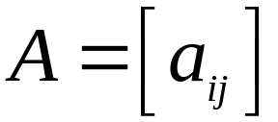

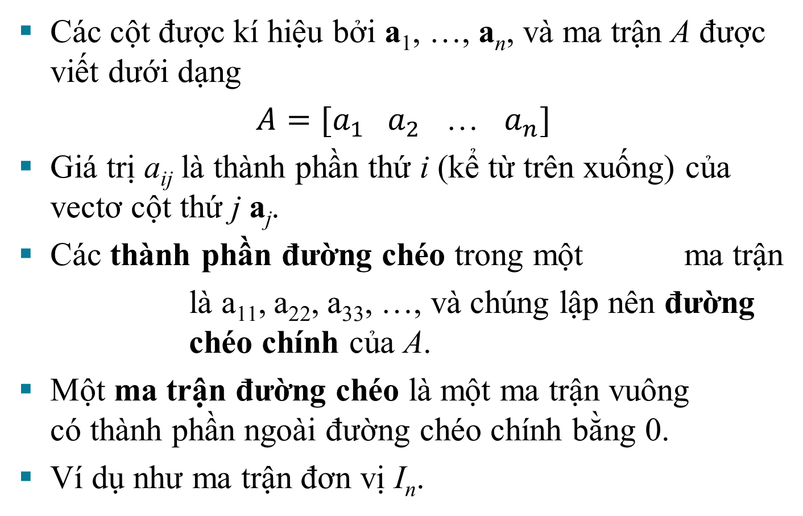
CÁC PHÉP TOÁN MA TRẬN
Các cột được kí hiệu bởi a₁, …, a_{n}, và ma trận A được viết dưới dạng
$A=[a_{1} a_{2}$ … $a_{n}]$
Giá trị a_{ij} là thành phần thứ i (kể từ trên xuống) của vectơ cột thứ j a_{j}.
Các thành phần đường chéo trong một ma trận
        là a₁₁, a₂₂, a₃₃, …, và chúng lập nên đường chéo chính của A.
Một ma trận đường chéo là một ma trận vuông có thành phần ngoài đường chéo chính bằng 0.
Ví dụ như ma trận đơn vị I_{n}.

Slide 4

TỔNG VÀ TÍCH VỚI VÔ HƯỚNG
Một ma trận với mọi thành phần bằng được gọi là ma trận không và được viết là 0.
Hai ma trận là bằng nhau nếu chúng có cùng kích cỡ (i.e., cùng số hàng và số cột) và nếu các cột tương ứng bằng nhau, điều đó có nghĩa là các thành phần tương ứng bằng nhau.
Nếu A và B là các ma trận, thì tổng là một ma trận có các cột là tổng của các cột tương ứng trong A và B.

Slide 5
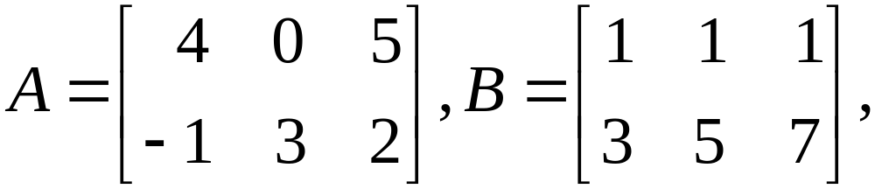
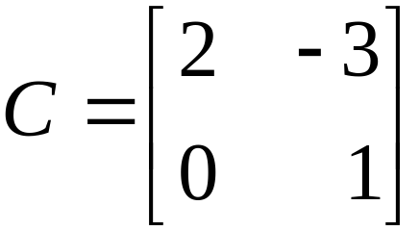

TỔNG VÀ TÍCH VỚI VÔ HƯỚNG
Vì phép cộng vectơ của các cột được thực hiện theo từng thành phần, mỗi thành phần trong là tổng của thành phần tương ứng trong A và B.
Tổng được định nghĩa chỉ khi A và B có cùng kích cỡ.
Ví dụ 1: Cho
và . Tìm và .

Slide 6
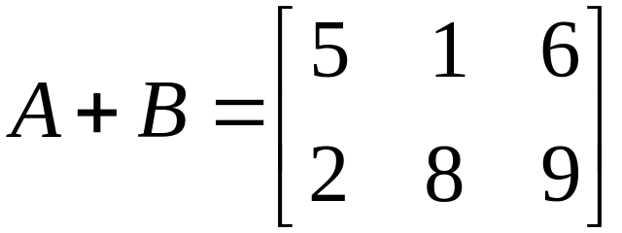

TỔNG VÀ TÍCH VỚI VÔ HƯỚNG
Lời giải: nhưng không được định nghĩa vì A và C khác kích cỡ.
Nếu r là một vô hướng and A là một ma trận, thì bội vô hướng rA là ma trận có các cột bằng r lần các cột tương ứng trong A.
Định lí 1: Cho A, B, và C là các ma trận cùng kích cỡ, và cho r và s là các vô hướng.

Slide 7





TỔNG VÀ TÍCH VỚI VÔ HƯỚNG
Mỗi đẳng thức trong Định lí 1 được kiểm tra bằng cách chứng minh rằng ma trận ở vế trái có cùng kích cỡ như ma trận ở vế phải và có các cột tương ứng bằng nhau.

Slide 8
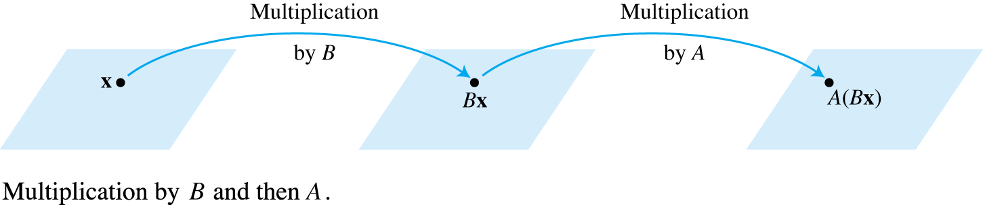
PHÉP NHÂN MA TRẬN
Khi một ma trận B nhân với một vectơ x, nó biến đổi x thành vectơ Bx.
Nếu vectơ này đến lượt nó được nhận với một ma trận A, thì ta được một vectơ (Bx). Xem hình dưới.
Do đó A(Bx) được sinh ra từ x bởi hợp thành của các ánh xạ — là các phép biến đổi tuyến tính.

Slide 9

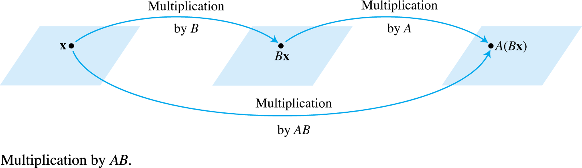

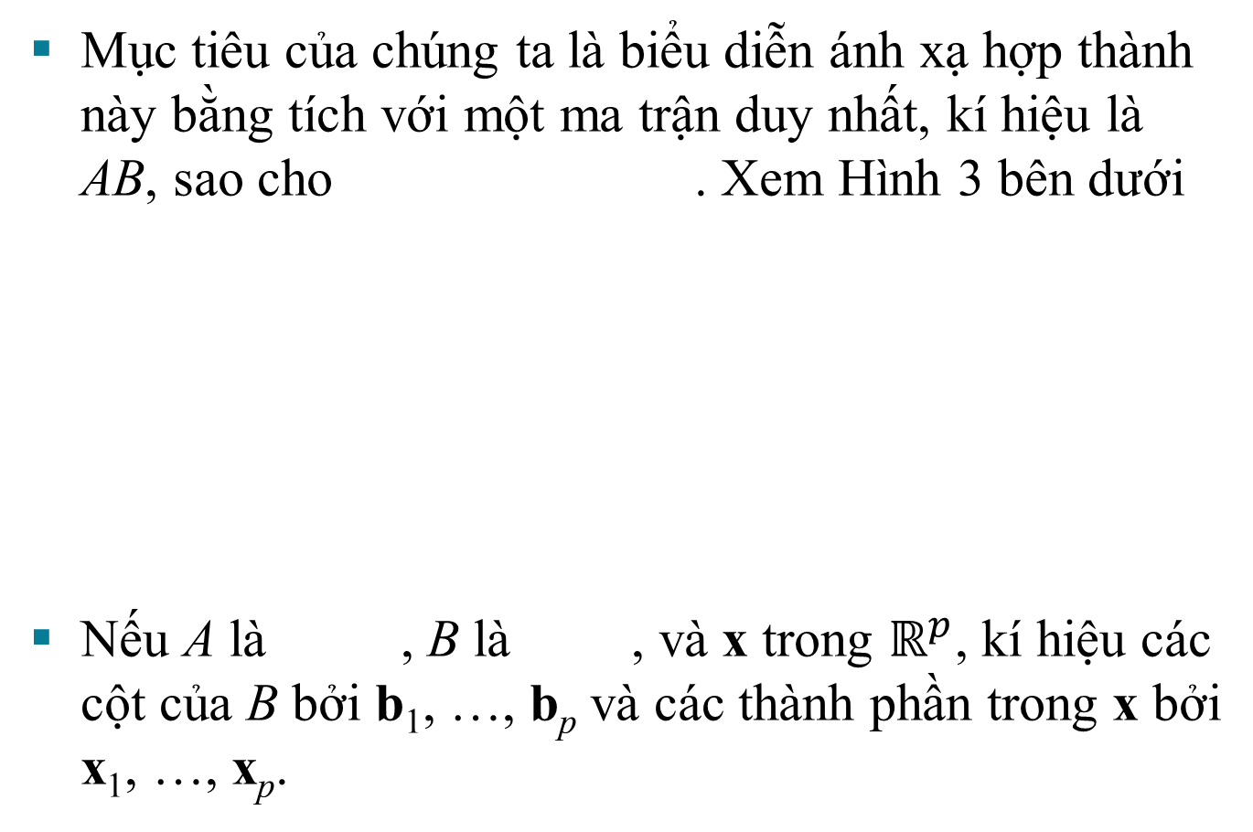
PHÉP NHÂN MA TRẬN
Mục tiêu của chúng ta là biểu diễn ánh xạ hợp thành này bằng tích với một ma trận duy nhất, kí hiệu là AB, sao cho . Xem Hình 3 bên dưới
Nếu A là , B là , và x trong $ℝ^{p}$, kí hiệu các cột của B bởi b₁, …, b_{p} và các thành phần trong x bởi x₁, …, x_{p}.

Slide 10
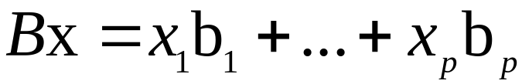
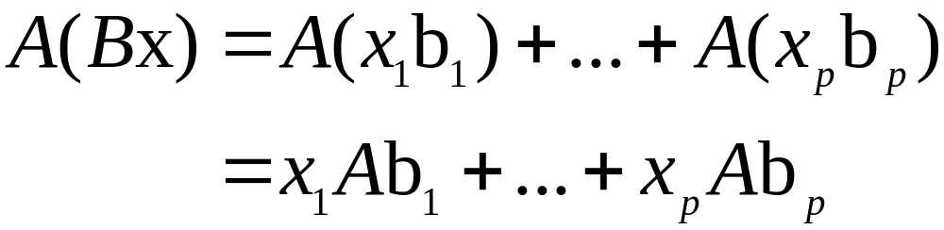
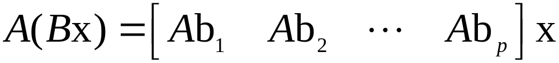
PHÉP NHÂN MA TRẬN
Khi đó
Bởi tính chất tuyến tính của phép nhân với A,
Vectơ A(Bx) là một tổ hợp tuyến tính của các vectơs Ab₁, …, Ab_{p}, với trọng số là các thành phần của x.
Theo kí hiệu ma trận, tổ hợp tuyến tính này được viết

Slide 11
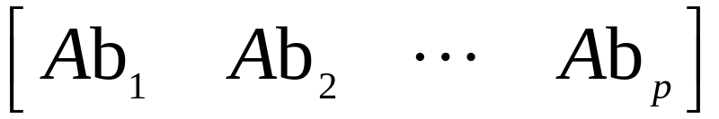

PHÉP NHÂN MA TRẬN
Do đó phép nhân với
biến đổi x thành A(Bx).
Định nghĩa: Nếu A là ma trận, và B là ma trận với các cột b₁, …, b_{p}, thì tích AB là một ma trận với các cột là Ab₁, …, Ab_{p}.
Nghĩa là,
Phép nhân các ma trận tương ứng với với hợp thành các phép biến đổi tuyến tính.

Slide 12
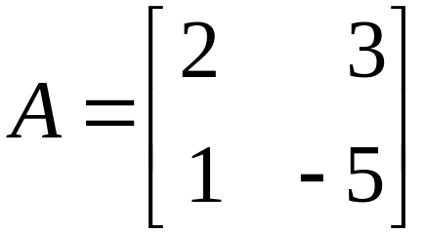
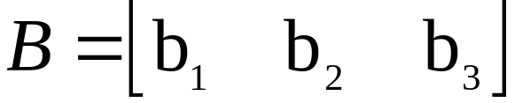
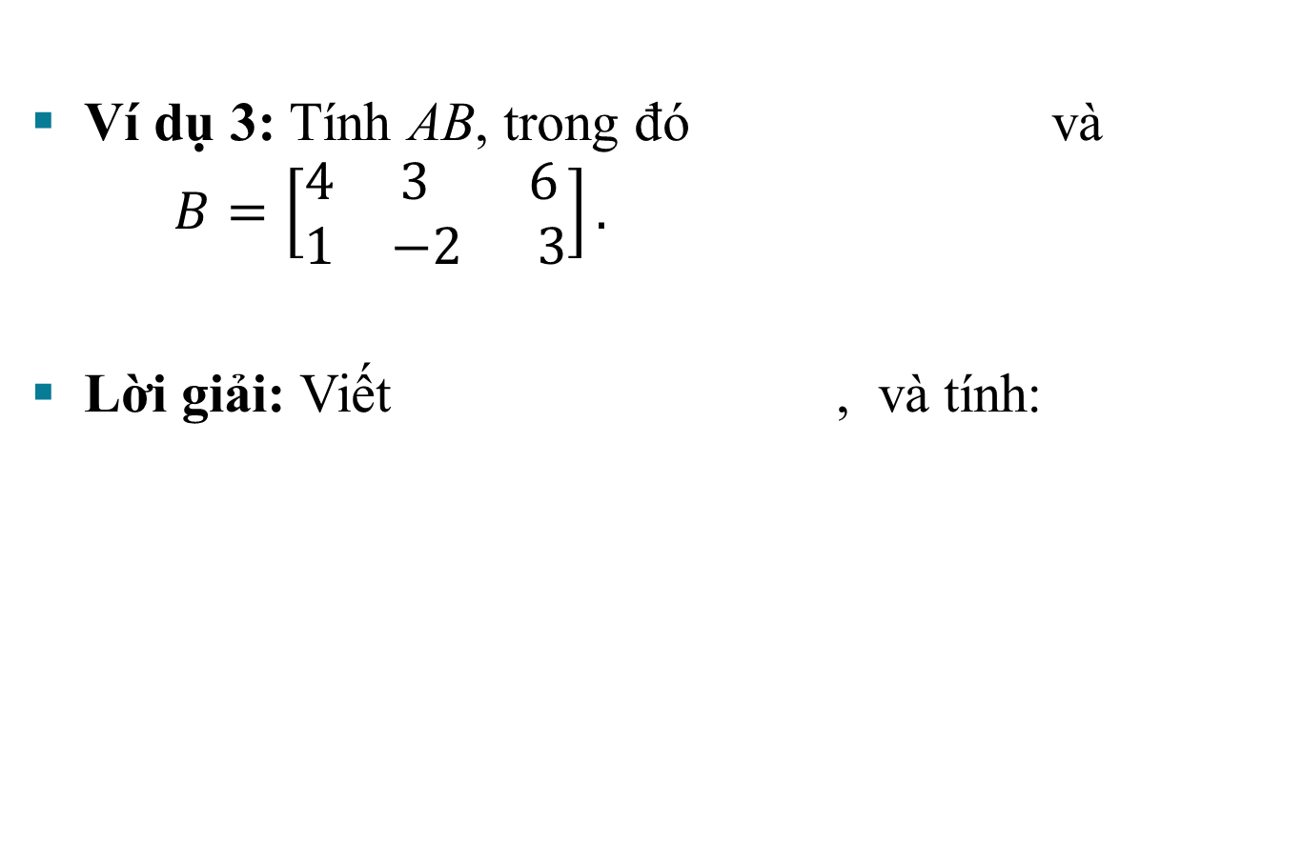
PHÉP NHÂN MA TRẬN
Ví dụ 3: Tính AB, trong đó và $B=\left[\begin{matrix}4 & 3 6 \\ 1 & −2 3\end{matrix}\right].$
Lời giải: Viết , và tính:

Slide 13
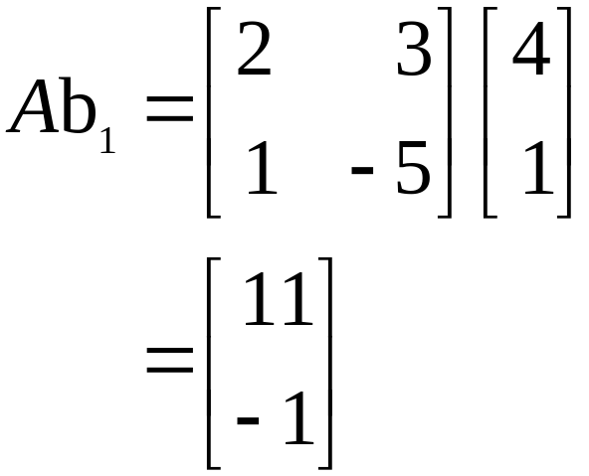
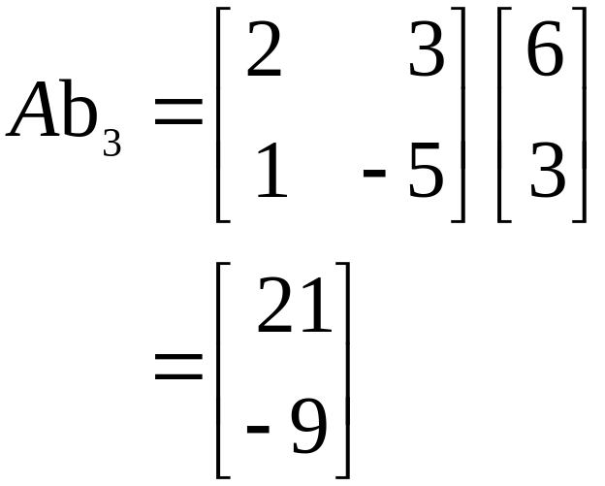
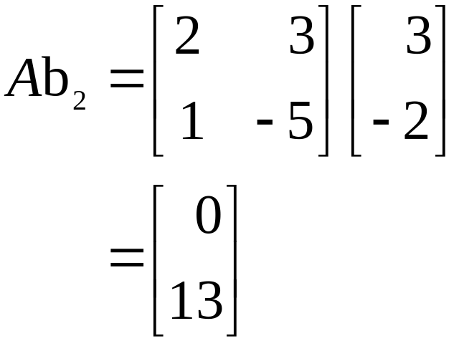
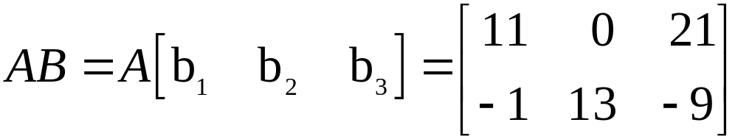

PHÉP NHÂN MA TRẬN
, ,
Khi đó
Ab₁
Ab₂
Ab₃

Slide 14
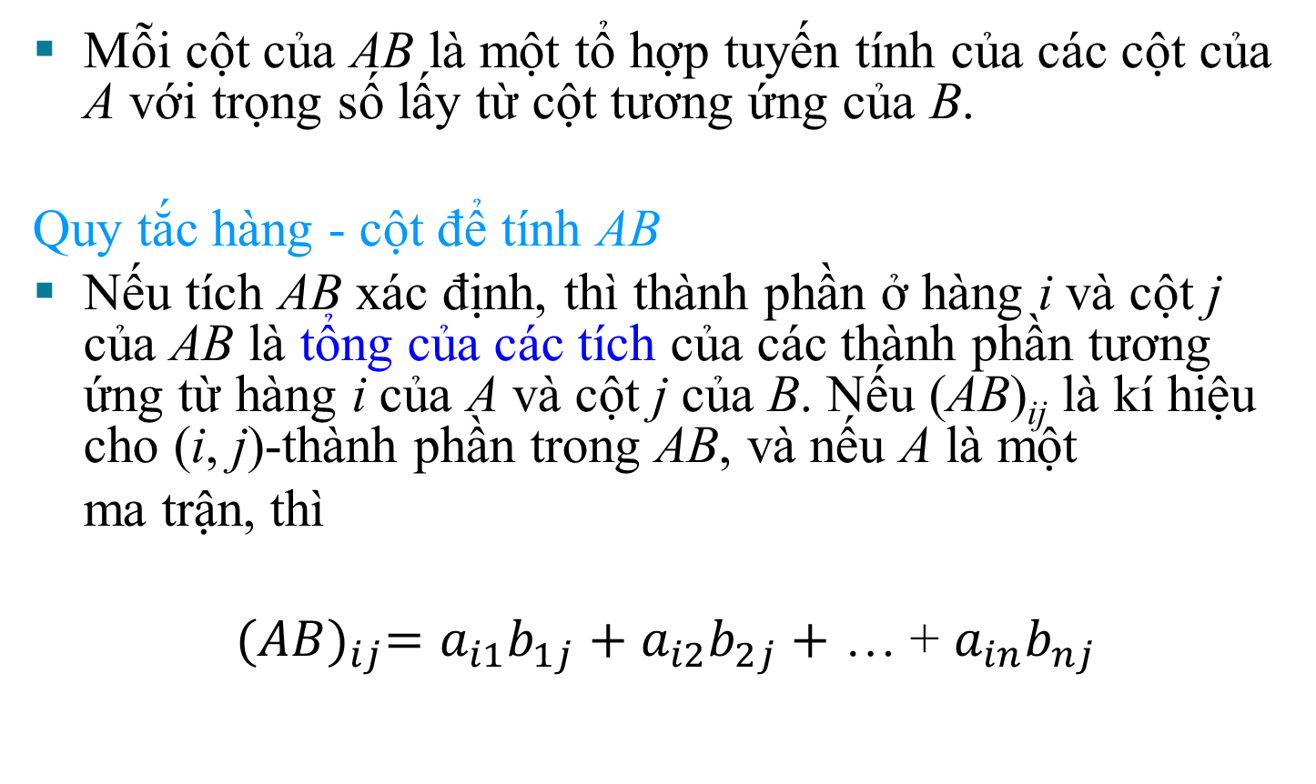
PHÉP NHÂN MA TRẬN
Mỗi cột của AB là một tổ hợp tuyến tính của các cột của A với trọng số lấy từ cột tương ứng của B.
Quy tắc hàng - cột để tính AB
Nếu tích AB xác định, thì thành phần ở hàng i và cột j của AB là tổng của các tích của các thành phần tương ứng từ hàng i của A và cột j của B. Nếu (AB)_{ij} là kí hiệu cho (i, j)-thành phần trong AB, và nếu A là một
ma trận, thì
${(AB)}_{ij}=a_{i1}b_{1j}+a_{i2}b_{2j}+$ … + $a_{in}b_{nj}$

Slide 15




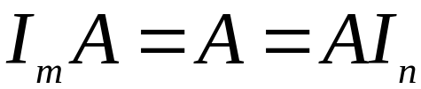
CÁC TÍNH CHẤT CỦA PHÉP NHÂN MA TRẬN
Định lí 2: Cho A là một ma trận, và các ma trận B và C với kích cỡ sao cho các tổng và tích được xác định.
    (t/c kết hợp của phép nhân)
    (t/c phân phối trái)
    (t/c phân phối phải)
    với vô hướng r
    (đơn vị của phép nhân ma trận)

Slide 16
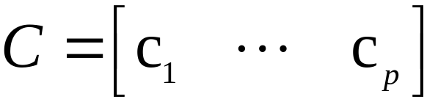
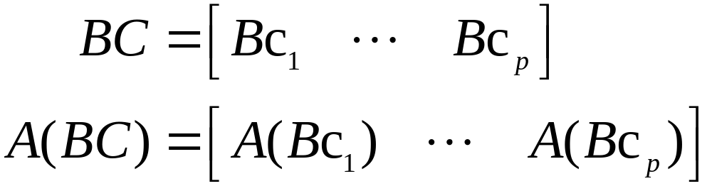
CÁC TÍNH CHẤT CỦA PHÉP NHÂN MA TRẬN
Proof: Property (a) follows from the fact that ma trận multiplication corresponds to composition of linear transformations (which are functions), and it is known that the composition of functions là mộtssociative. Let
By the definition of ma trận multiplication,

Slide 17

CÁC TÍNH CHẤT CỦA PHÉP NHÂN MA TRẬN
The definition of AB makes for all x, so
The left-to-right order in products is critical because AB and BA are usually not the same.
  Because the các cột of AB are tổ hợp tuyến tínhs of the các cột of A, whereas the các cột of BA are constructed from the các cột of B.
The position of the factors in the product AB is emphasized by saying that A is right-multiplied by B or that B is left-multiplied by A.

Slide 18






CÁC TÍNH CHẤT CỦA PHÉP NHÂN MA TRẬN
Nếu , ta nói rằng A và B giao hoán với nhau.
Chú ý:
    Nói chung, .
    Quy tắc khử không áp dụng được cho phép nhân ma trận. Nghĩa là, nếu , thì nói chung là không suy ra .
    Nếu tích AB ma trận 0, bạn không thể kết luận rằng or .

Slide 19

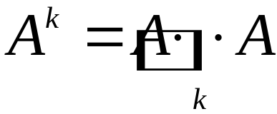
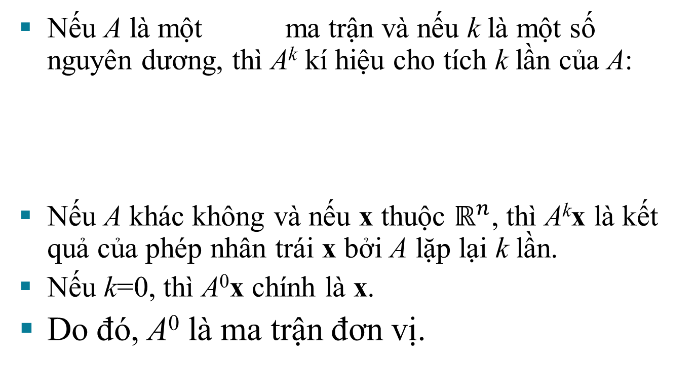
LŨY THỪA CỦA MA TRẬN
Nếu A là một ma trận và nếu k là một số nguyên dương, thì A^{k} kí hiệu cho tích k lần của A:
Nếu A khác không và nếu x thuộc $ℝ^{n}$, thì A^{k}x là kết quả của phép nhân trái x bởi A lặp lại k lần.
Nếu k=0, thì A⁰x chính là x.
Do đó, A⁰ là ma trận đơn vị.

Slide 20

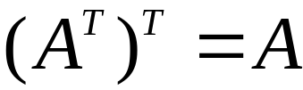
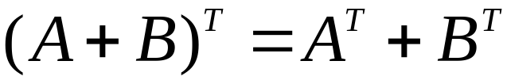
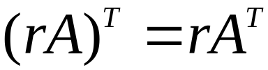
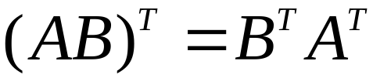
CHUYỂN VỊ CỦA MA TRẬN
Cho một ma trận A, chuyển vị của A là một
ma trận, kí hiệu bởi A^{T}, có các cột được tạo thành từ các hàng tương ứng của A.
Định lí 3: Kí hiệu A và B là các ma trận có kích cỡ phù hợp với các tổng và tích sau.
    Với mọi vô hướng r,

Slide 21
CHUYỂN VỊ CỦA MA TRẬN
Chuyển vị của tích của các ma trận bằng với tích của các chuyển vị theo thứ tự ngược lại.

